Slide 1



OS PROFISSIONAIS DA QUÍMICA E A
ECONOMIA CIRCULAR
Jonas Comin ​
Diretor-Secretário do CFQ

Slide 2


Estratégia Nacional de Economia Circular - Decreto n° 12.082/2024
“Art. 2º - Para fins do disposto neste Decreto, considera-se economia circular o sistema econômico de produção que mantém o fluxo circular de recursos e associa a atividade econômica à gestão circular dos recursos, por meio da adição, retenção ou recuperação de seus valores, e que se baseia nos princípios da não geração de resíduos, da circulação de produtos e materiais e da regeneração.”

Slide 3

Estratégia Nacional de Economia Circular - Decreto n° 12.082/2024
Art. 4º - São objetivos da Estratégia Nacional de Economia Circular:
I - criar ambiente normativo e institucional favorável à Economia Circular;
II - fomentar a inovação, a cultura, a educação e a geração de competências para reduzir, reutilizar e promover o redesenho circular da produção;
III - reduzir a utilização de recursos e a geração de resíduos, de modo a preservar o valor dos materiais;
IV - propor instrumentos financeiros de auxílio à Economia Circular,
V - promover a articulação interfederativa e o envolvimento de trabalhadoras e trabalhadores da Economia Circular

Slide 4

Política Nacional de Resíduos Sólidos – Lei n° 12.305/2010
  Art. 3^{º:}
  [...]
XII - logística reversa: instrumento de desenvolvimento econômico e social caracterizado por um conjunto de ações, procedimentos e meios destinados a viabilizar a coleta e a restituição dos resíduos sólidos ao setor empresarial [...];
XVII - responsabilidade compartilhada pelo ciclo de vida dos produtos: conjunto de atribuições individualizadas e encadeadas [...] para minimizar o volume de resíduos sólidos e rejeitos gerados, bem como para reduzir os impactos causados à saúde humana e à qualidade ambiental decorrentes do ciclo de vida dos produtos, nos termos desta Lei; [...]

Slide 5

Política Nacional de Resíduos Sólidos – Lei n° 12.305/2010
Art. 7º São objetivos da Política Nacional de Resíduos Sólidos:
[...]
II - não geração, redução, reutilização, reciclagem e tratamento dos resíduos sólidos, bem como disposição final ambientalmente adequada dos rejeitos;
IV - adoção, desenvolvimento e aprimoramento de tecnologias limpas como forma de minimizar impactos ambientais;
VII - gestão integrada de resíduos sólidos;
XIII - estímulo à implementação da avaliação do ciclo de vida do produto;
[...]

Slide 6
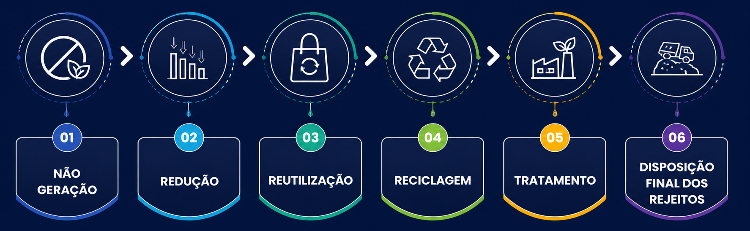
Política Nacional de Resíduos Sólidos – Lei n° 12.305/2010
Art. 9º Na gestão e gerenciamento de resíduos sólidos, deve ser observada a seguinte ordem de prioridade:

Slide 7

Política Nacional de Resíduos Sólidos – Lei n° 12.305/2010
Art. 30° É instituída a responsabilidade compartilhada pelo ciclo de vida dos produtos [...]
Parágrafo único: A responsabilidade compartilhada pelo ciclo de vida dos produtos tem por objetivo:
II - promover o aproveitamento de resíduos sólidos, direcionando-os para a sua cadeia produtiva ou para outras cadeias produtivas;
III - reduzir a geração de resíduos sólidos, o desperdício de materiais, a poluição e os danos ambientais;
IV - incentivar a utilização de insumos de menor agressividade ao meio ambiente e de maior sustentabilidade;
V - estimular o desenvolvimento de mercado, a produção e o consumo de produtos derivados de materiais reciclados e recicláveis;
VI - propiciar que as atividades produtivas alcancem eficiência e sustentabilidade;

Slide 8
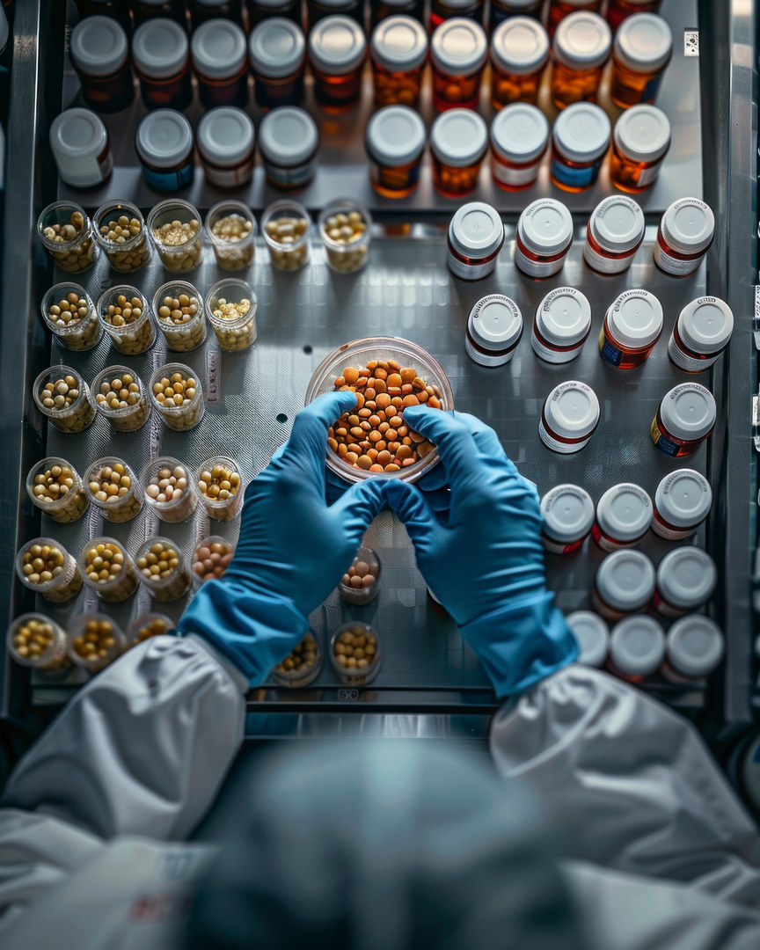
Princípios da economia circular
Pensamento sistêmico: consideram os impactos ambientais, sociais e econômicos;
Geração de valor: organizações recuperam, retêm ou agregam valor com soluções socioeconômicas e ambientalmente eficazes;
Compartilhamento de valor: colaboração ao longo da cadeia ou rede de valor para o bem-estar da sociedade;
Gerenciamento de recursos: organizações gerenciam estoques e fluxos de forma sustentável;
Rastreabilidade de recursos: organizações coletam e mantêm dados para rastreamento dos recursos;
Resiliência dos ecossistemas: implementação de práticas que protegem e contribuem para resiliência e regeneração dos ecossistemas e a biodiversidade.

Slide 9

Design para a circularidade
Repensar soluções de modo que elas possam ser facilmente reparadas, mantidas, recondicionadas, remanufaturadas, atualizadas ou reutilizadas;
Minimizar o uso de recursos;
Prolongar a vida útil dos produtos;
Otimização do número de ciclos e processos de recuperação do valor;
Prevenir o uso ou a liberação de substâncias que possam prejudicar a saúde humana e a resiliência dos ecossistemas;
Considerar a sustentabilidade durante toda a vida útil do produto;
Explorar novas relações com clientes, fornecedores e parceiros.

Slide 10
Reciclagem
PNRS estabelece em seu Art. 3º, inciso VII que a destinação de resíduos que inclui a reutilização, a reciclagem, a compostagem, a recuperação e o aproveitamento energético ou outras destinações [...] de modo a evitar danos ou riscos à saúde pública e à segurança e a minimizar os impactos ambientais adversos;
A reciclagem pode envolver processos mecânicos, químicos, biológicos ou a combinação desses;

Slide 11
Reciclagem química
Pirólise: Processo térmico na ausência de oxigênio que quebra polímeros em frações menores, gerando óleos, gases e carvão;
Gaseificação: Ocorre em presença controlada de oxigênio ou vapor, convertendo resíduos em gás de síntese (CO + H₂). Esse gás pode ser transformado em combustíveis, produtos químicos ou até hidrogênio;
Despolimerização: Quebra o polímero de volta aos seus monômeros originais. É comum para plásticos como PET, permitindo produzir material com qualidade equivalente ao virgem.
Solvólise (hidrólise, glicólise, metanólise): Uso de solventes para decompor polímeros. Cada rota utiliza um reagente diferente (água, glicol, metanol), sendo bastante aplicada ao PET e a poliuretanos;
Hidrogenação: Emprega hidrogênio sob pressão para converter resíduos plásticos em hidrocarbonetos mais simples, com aplicações como combustíveis ou matérias-primas químicas;
Dissolução seletiva: Não quebra o polímero, mas o dissolve seletivamente para remover contaminantes e recuperar o material com alta pureza — é uma ponte entre reciclagem mecânica e química.

Slide 12

Atuação dos Profissionais da Química na economia circular:
Desenvolvimento de novos materiais recicláveis (polímeros, catalisadores);
Processos de reciclagem química (pirólise, despolimerização);
Avaliação de ciclo de vida (ACV);
Controle de qualidade de materiais reciclados;
Desenvolvimento de métricas para a circularidade;
Tratamento de resíduos e efluentes;
Desenvolvimento de tecnologias limpas.

Slide 13



